Slide 1
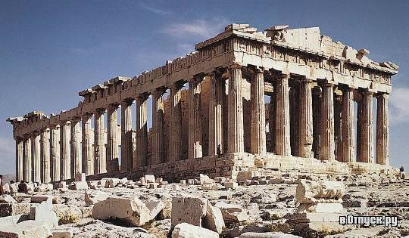
Стили Архитектуры древней Греции

Slide 2
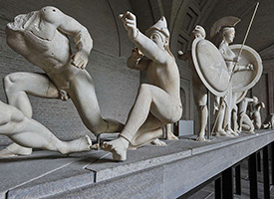
Высокая классика (конец V века до н.э.)
1. Выявление красоты движения прославленными мкульпторами Ионии и Аттики. Известный образец данного направления – статуя Ники Пеония (460-420 гг. до н.э.)
2. Сочетание внешней застылости фигур со скрытым движением жизни мастерами аргосско-сикионской школы. Яркий пример – бронзовый «Дорифор» Поликлета (около 440 г. до н.э.)

Slide 3
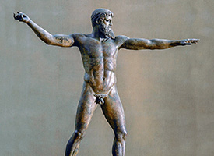

Slide 4
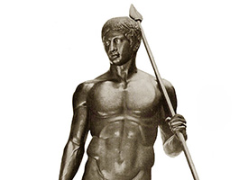
Поздняя классика (IV век до н.э.)
Скульптуре периода поздней классики характерны не только пластичность движений и тщательная проработка мелких деталей, но и проявлением драматизма и чувственного мира человека. Изменился и материал, из которого творили скульпторы – широкое распространение получил мрамор.

Slide 6
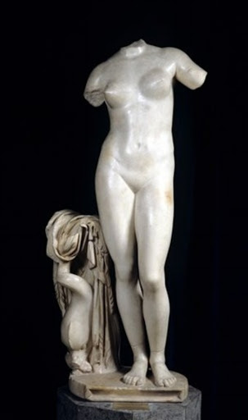
Эллинизм
Период эллинизма отличает сильное влияние Востока на античную Грецию. Скульптуре данного этапа характерны усложнение ракурсов, применение роскошных драпировок и мельчайшие детали. Все это направлено на придание работам эмоциональности и темперамента, совершенно не характерным искусству Древней Греции в предыдущие периоды.

Slide 7
